Slide 1
AI 융합 Capstone Design
8주차 격주 면담
2017124218 최용훈 2015124164 이은수

Slide 2
주차별 계획
7 | 개발환경 결정 및 구축, 기본 프로그램 동작 확인
8 | 인공지능 사용한 동영상 처리 모델 조사 및 시험
9 | 학습데이터 구축 1/3, 학습 모델 설계
10 | 학습데이터 구축 2/3, 학습 모델 프로그래밍
11 | 학습데이터 구축 3/3, 동영상 입출력 프로그램 설계
12 | 동영상 분할 학습 프로그램 개발 1/2
13 | 동영상 분할 학습 프로그램 개발 2/2
14 | 입력 동영상 자동 분할 구현 (분할 시간 생성)
15 | 발표

Slide 3
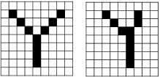
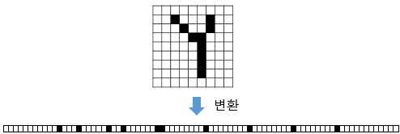
영상 처리를 위한 모델
합성곱 신경망 (Convolution Neural Network)
>이미지 처리에 탁월한 성능을 보이는 신경망
>다차원의 데이터를 평탄화 시켰을 때 공간적인 구조 정보의 유실을 막는 기법
△같은 Y지만, 기계가 보기엔 상이한 데이터
△기계가 읽을 수 있도록 평탄화하게되면, 구조에서 나오는 정보의 의미가 없어진다.

Slide 4
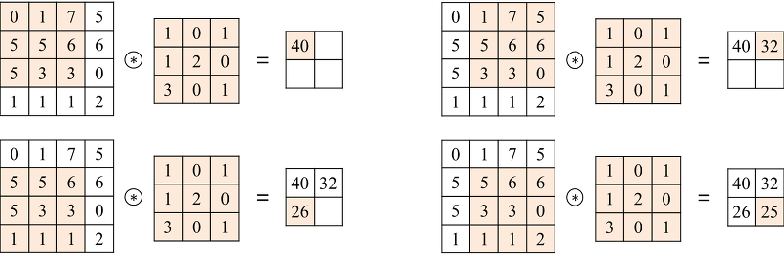
영상 처리를 위한 모델
합성곱 신경망 (Convolution Neural Network)
>이차원 데이터의 특징을 그대로 보존하면서, 패턴을 학습하는 신경망
△하나의 채널에 대한 합성곱 계층의 동작

Slide 5
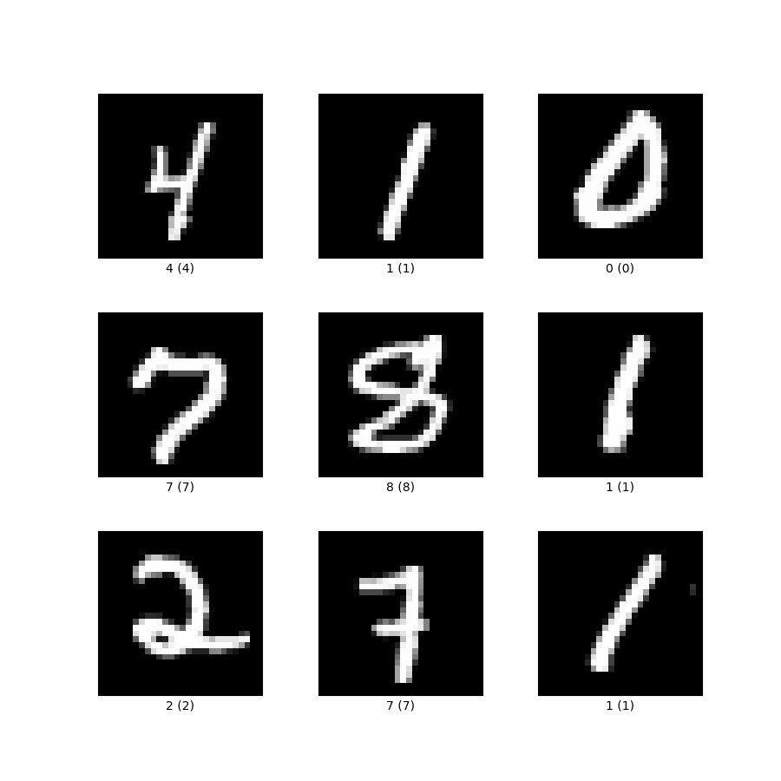
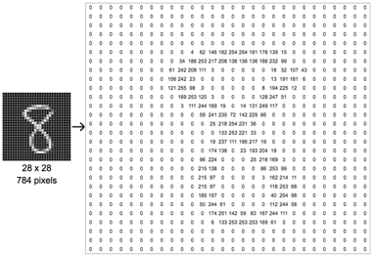
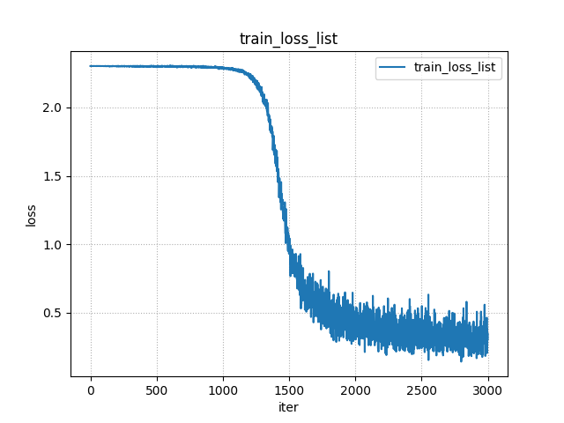
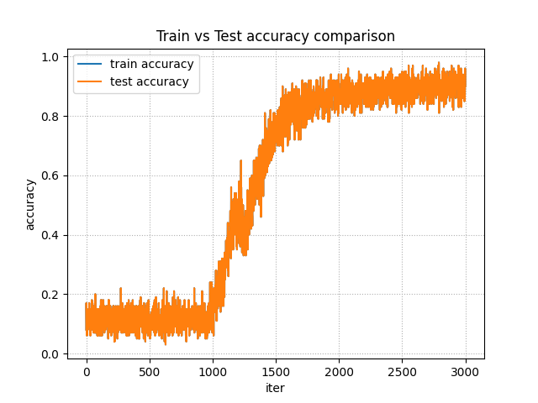
합성곱 신경망 예제
-합성곱 신경망을 활용한 손글씨 인식
import torch
import torch.nn as nn
…
class CNN(nn.Module):
def __init__(self):
super(CNN, self).__init__()
self.layer = nn.Sequential(
nn.Conv2d(in_channels=1,out_channels=16,kernel_size=5),
nn.ReLU(),
… …
) self.fc_layer = nn.Sequential(
nn.Linear(64*3*3,100),
nn.ReLU(),
nn.Linear(100,10)
)
…
model = CNN().to(device)
…
내용문

Slide 6
데이터 전처리에 대해
>영상은 이미지의 연속
>두 프레임간의 이미지 유사성을 측정한 결과를 데이터화
>OpenCV의 히스토그램 함수를 통해 유사성을 측정
cv2.compareHist(hist1, hist2, method) #method에는 사용할 알고리즘
1. cv2.HISTCMP_CORREL : 상관관계
1: 완전 일치, -1: 완전 불일치, 0: 무관계
빠르지만 부정확
​
2. cv2.HISTCMP_CHISQR : 카이제곱 검정(Chi-Squared Test)
0: 완전 일치, 무한대: 완전 불일치
​
3. cv2.HISTCMP_INTERSECT : 교차
1: 완전 일치, 0: 완전 불일치 (히스토그램이 1로 정규화된 경우)
​
4. cv2.HISTCMP_BHATTACHARYYA : 바타차야 거리
0: 완전 일치, 1: 완전 불일치
느리지만 가장 정확
​
5. EMD
0: 완전 일치, 무한대: 완전 불일치
직관적이지만 가장 느림

Slide 7
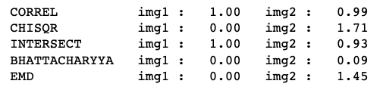
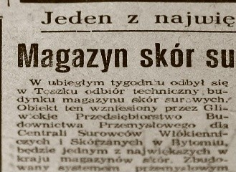
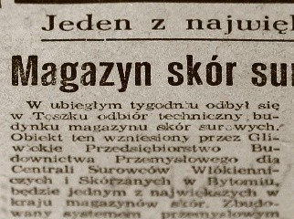
데이터 전처리에 대해
>이미지 유사성 측정을 통해 프레임간의 유사도를 조사하고 이를 기반으로 학습을 진행
>실제로 장면 전환이 이루어지는 프레임을 직접 조사해 기록하고, 모델이 예측한 결과와 비교
◀ 다섯가지 알고리즘을 통한
아래 두 이미지의 유사성 측정 결과

Slide 8
END

Slide 9
제목문
내용문

